Slide 1
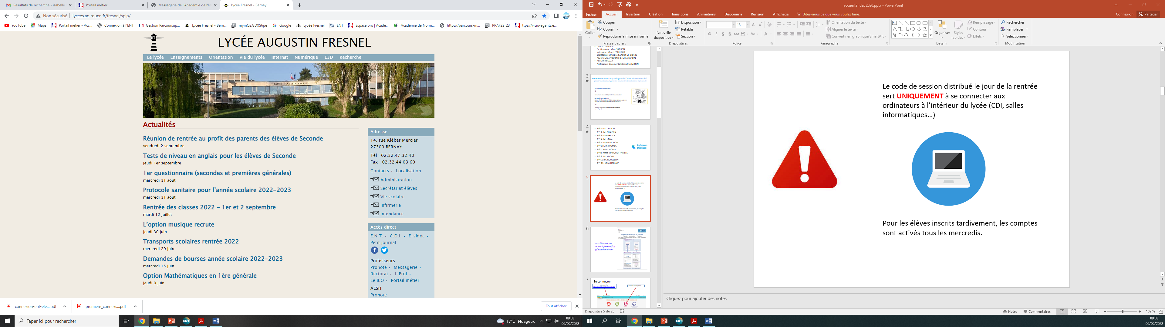
Accueil des parents de seconde- Jeudi 26 septembre 2024

Slide 2

A qui s’adresser?
Proviseure: Mme MAUFROID
Proviseure adjointe: Mme GRIFFOUL
CPE: Mme FEUARDANT/Mme JAN/Mme JUSTE
Gestionnaire: Mme SANSON
Infirmier: M. TRONCHON
Secrétariat: Mme LEBEAU, Mme LAMBERT et M. DIONIS
Psy EN: Mme TOUBACHE, Mme HAKI
Professeur documentaliste: Mme MORIN

Slide 3

Permanences Du Psychologue de l’Education Nationale*
Spécialité Education, Développement et Conseil en Orientation Scolaire et Professionnelle
(Anciennement appelé Conseiller d’orientation).
Au Lycée Augustin FRESNEL :
Mme TOUBACHE :
Semaine A : Mardi/Vendredi
Semaine B : Lundi/Mardi
Mme HAKI :
Semaine A : Vendredi
Semaine B : Lundi
*Les rendez-vous sont à prendre à la vie scolaire
Au CIO de Pont-Audemer
Centre d’Information et d’Orientation de Pont-Audemer- 12A rue Stanislas-Delaquaize- 02.32.08.90.14

Slide 4

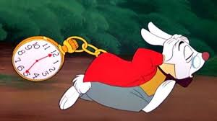
La vie scolaire
Toutes les absences et/ou retards doivent être signalées et régularisées à l’adresse suivante:
vie-scolaire2.0270003g@ac-normandie.fr

Slide 5

2nde 1: Mme GALAMPOIX
2nde 2: M. DREVILLON
2nde 3: M. DOUCET
2nde 4: M. ROUSSELIN
2nde 5: Mme HARNAY
2nde 6: Mme BOZEC
2nde7: M. GUILLOTEL
2nde8: Mme MARQUER-PARISSE
2nde 9: Mme FEUARDANT CPE
2nde10: M. CHAUVIN
2nde 11: Mme VICART
2nde 12: Mme ALLEAUME

Slide 6

https://www.normandie.fr/pack-numerique-lyceen
Distribution le 25 septembre 2024
Contrat envoyé par la Région sur votre adresse mail
Signature en ligne obligatoire
Penser à utiliser un sac suffisamment grand pour contenir un ordinateur
Pas de contrat signé/Pas d’ordinateur

Slide 7


Le code de session distribué le jour de la rentrée sert UNIQUEMENT à se connecter aux ordinateurs à l’intérieur du lycée (CDI, salles informatiques,WIFI…)
Pour les élèves inscrits tardivement, les comptes sont activés tous les mercredis.

Slide 8
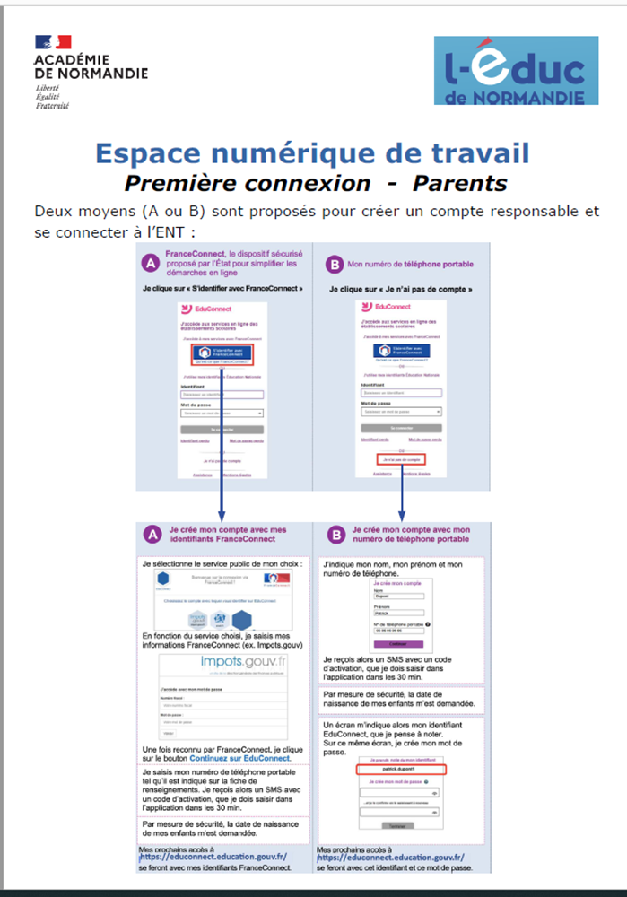
L’accès à l’ENT (Pronote, informations diverses, agenda..) passe UNIQUEMENT par vote compte parent EDUCONNECT.
Vous devez activer votre compte parent.
La procédure est en ligne sur le site du lycée.
http://lycees.ac-rouen.fr/fresnel/spip/acceder-a-l-ent

Slide 9
Si l’authentification est réussie, ce message s’affiche

Slide 10
Pour accéder aux applications (et à Pronote en particulier), cliquez sur le damier en haut à droite :

Slide 11
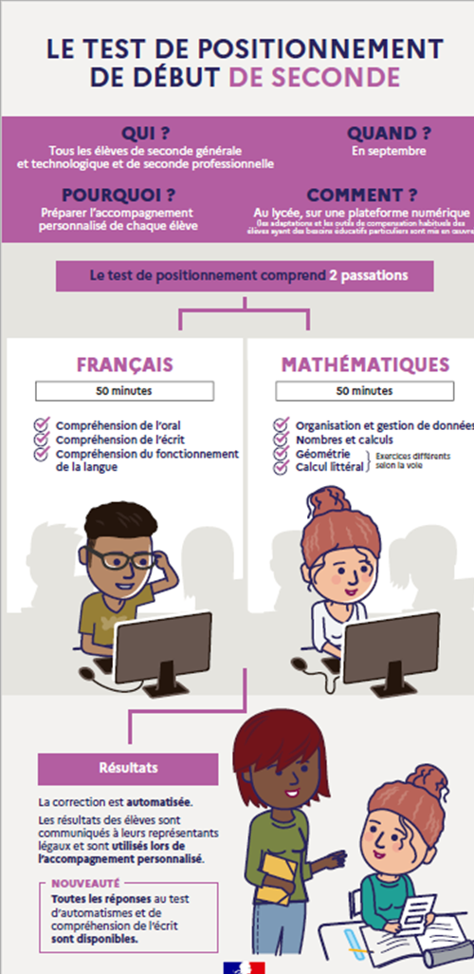
Tests de positionnement de début de seconde
Au lycée Augustin FRESNEL:
Du 9 au 20 septembre 2024
Remise des résultats par les professeurs de mathématiques et de français de la classe

Slide 12
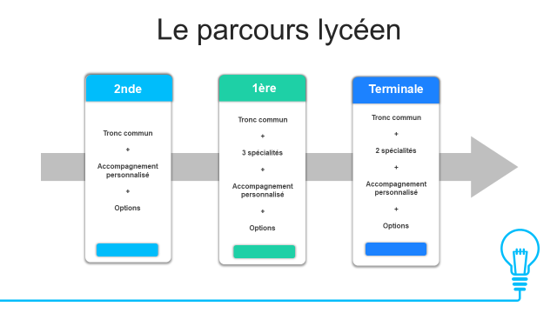

Slide 13
En seconde : LES CHOIX DE PARCOURS
Au 1er semestre: les souhaits d’enseignements de spécialité
  Les élèves visant la voie générale expriment leurs souhaits d’enseignements de spécialité.
  Les élèves visant la voie technologique expriment leurs souhaits de série.
  Le conseil de classe du 1er semestre émet des recommandations d’orientation.
Au 2ème semestre: les choix d’orientation
  Les élèves visant la voie générale finalisent leurs choix d’enseignements de spécialité pour la classe de 1re.
  Les élèves visant la voie technologique expriment leur choix de série pour l’année de 1re.

Slide 14
Les temps forts en seconde concernant l’orientation
Mai-Juin 2025
Conseil de classe S2:
Fiche d’orientation avec les vœux de spécialité et avis du conseil de classe pour la 1ère générale ou 1ère technologique
Janvier-Février et conseil de classe S1
Action pour l’orientation (différentes actions pour connaître les filières, les métiers, les établissements, visites d’entreprises…)
Fiche d’orientation avec les vœux de spécialité et avis du conseil de classe ou filière technologique
Début décembre
Réunion parents-professeurs :
Première enquête sur les choix de spécialité en 1ère ou filière technologique
Février -Mars:
Mini-stage/immersions
Dates à retenir:
Information orientation: 2ndes mardi 3 décembre de 18h15 à 19h30
Réunion parents-professeurs: 15 novembre de 17h à 20h.

Slide 15
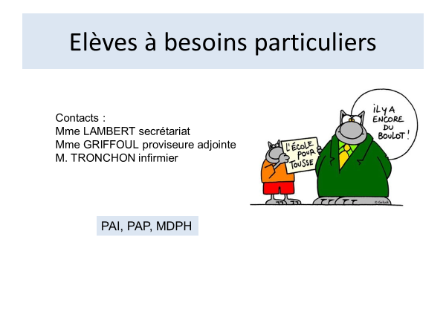

Slide 16

"La Fédération des Conseils de Parents d'Élèves FCPE
Il est important de voter afin de donner de la légitimité aux parents élus et surtout pour protéger et promouvoir l'école publique.
Informez nous par mail fcpefresnel@gmail.com de vos souhaits pour participer au Conseil de Classe ou être membre d'une commission au sein du lycée.
et ABONNEZ VOUS AUX ACTUALITÉS du site de la FCPE Fresnel "
Elections des représentants des parents d’élèves : Vendredi 11 octobre 2024.

